Slide 1

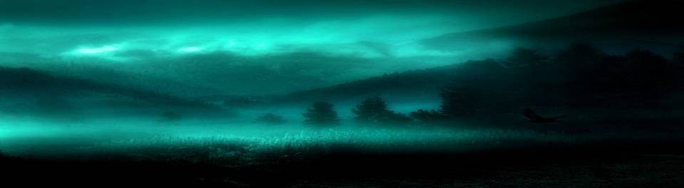
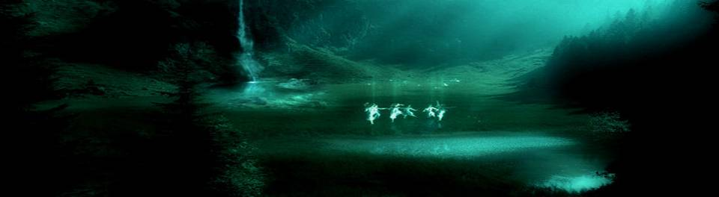
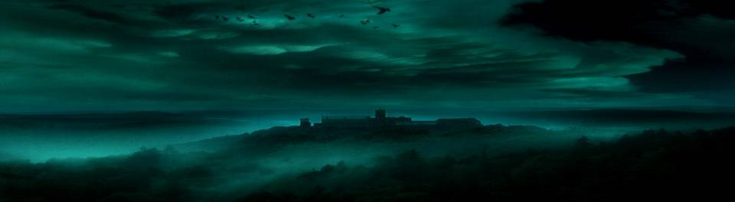


Toda la luz del cielo ya en la frente
y en el labio un carbón apasionado.
Mi pensamiento, así de iluminado;
Mi luz te piensa apasionadamente.
Mi luz te piensa a ti, luz de mi vida,
pasión mía, luz mía, fuego mío,
inesgaret@gmail.com
Apasionadamente
Mi lenguaje, de amor, así de ardiente.
Así de ardiente, así de vehemente,
diamante en su pasión transfigurado.
Amarte a ti, universo deseado.
llama mía inmortal, noche encendida.
cauce feliz de mi profundo río,
arrebatada flecha, alba elegida,
mi dulce otoño, mi abrasado estío.
Francisco Arias Solis
Imagenes - Internet
Audio – Fire and Ice
Ernesto Cortazar

Slide 2







¿Te ha gustado?
Puedes ver más entrando
Aquí
Además puedes recibir powerpoints en tu correo electrónico suscribiéndote aquí:

